Slide 1
ANOVA
Analisi della varianza

Slide 2
ANOVA ad una via
Analisi della varianza testa differenze fra le medie di due o più gruppi
H0: le medie sono uguali
Ha: almeno due medie sono diverse
Assunzioni:
1. Indipendenza dei casi
2. Normalità dei dati all’interno di ogni gruppo
3. Omogeneità della varianza

Slide 3
1. Indipendenza
Le singole osservazioni nei gruppi DEVONO essere delle vere repliche
Non deve esserci dipendenza:
1. Spaziale
2. Temporale
3. Biologica
Il campionamento può essere sbilanciato

Slide 4
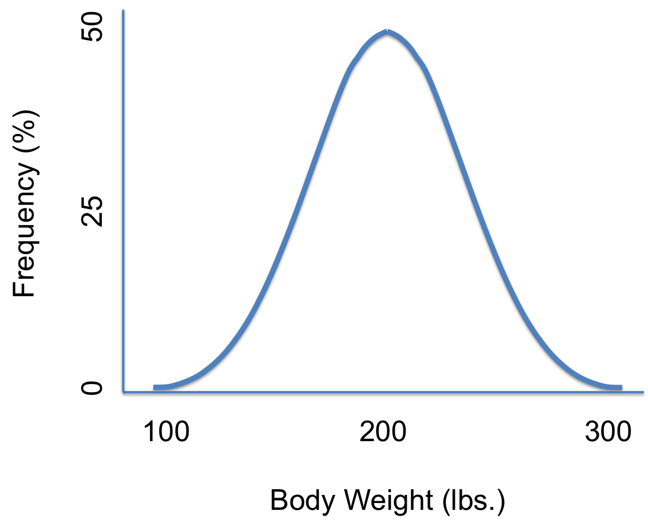
2-3. Normalità e variabilità delle popolazioni a confronto
I campioni devono provenire da popolazioni normali!
Con varianza simile!

Slide 5
I passi da seguire
(1. Verificare le assunzioni)
2. Eseguire l’ANOVA
3. Ottenere una probabilità per decidere se rifiutare o accettare H0
4a. Rifiuto H0
4b. Accetto H0
Almeno una media è diversa
Le medie sono uguali
STOP
5. Testo le differenze fra le singole coppie di medie (post-hoc test)
A ≠ B?
B ≠ C?
C ≠ A?…
STOP

Slide 6
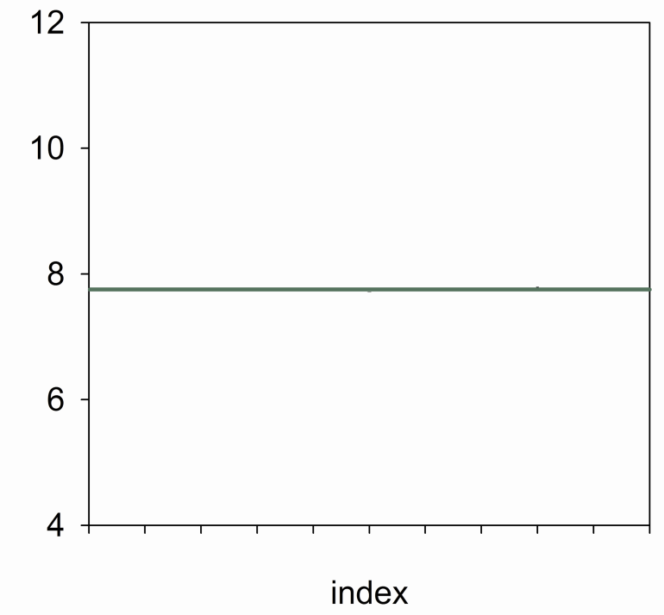
ANOVA a una via
Varietà A
Varietà B
Varietà C
Varietà D
Risposta: Produttività
Fattore: Varietà (4 livelli: A, B, C, D)
C
H0: µ₁= µ₂= µ₃= µ₄
Ha: almeno due sono diverse
y
D
B
Modello ANOVA
A
y_{i} = a + bx₂ + cx₃ + dx₄

Slide 7
ANOVA a una via
 | Var A | Var B | Var C | Var D
 | 6.0 | 6.9 | 10.3 | 8.8
 | 5.7 | 6.8 | 10.2 | 8.4
 | 6.5 | 7.4 | 10.0 | 8.3
 | 5.9 | 6.6 | 9.6 | 8.6
 | 6.2 | 7.0 |  | 9.0
n_{i} | 5 | 5 | 4 | 5
µ_{i} | 6.06 | 6.93 | 10.03 | 8.62
Ha senso testare
le assunzioni?
X
Media generale= 7.80
Numero di repliche (n)= 19
Numero di livelli (k)= 4

Slide 8
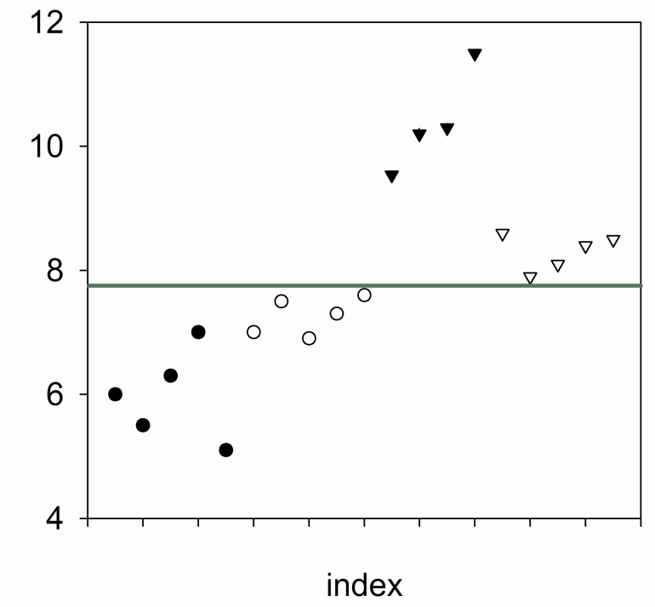
ANOVA a una via
SS TOTALE
SS ENTRO
Media generale
SS FRA
C
Somma dei quadrati (SS)-Devianza
SS_{TOT}= Σ(y_{i} – media generale)²
SS_{FRA}= Σn_{j}(media gruppo_{i} – media generale)²
SS_{ENTRO}= Σ(y_{i} – media gruppo_{i})²
D
B
A

Slide 9
ANOVA: devianza (somma dei quadrati)
Somma dei quadrati (SS)-Devianza
SS_{TOTALE}= Σ(y_{i} – media generale)²
SS_{FRA}= Σn_{j}(media gruppo_{i} – media generale)²
SS_{ENTRO}= Σ(y_{i} – media gruppo_{i})²
La SS dipende dal numero di osservazioni nei gruppi
Gradi di libertà (g.d.l.)
SS_{TOTALE}: n – 1
SS_{FRA}: k – 1
SS_{ENTRO}: n – k

Slide 10
ANOVA: dalla devianza alla varianza
Devianza (SS) deve essere STANDARDIZZATA
Devianza (SS)
Varianza =
Gradi di libertà
SS_{FRA}
SS_{ENTRO}
Varianza_{FRA} =
Varianza_{ENTRO} =
k-1
n-k
SS_{FRA}
C
SS_{ENTRO}
D
B
A

Slide 11
ANOVA: dalla devianza alla varianza
SS deve essere STANDARDIZZATA
Devianza (SS)
Varianza =
Gradi di libertà
SS_{FRA}
SS_{ENTRO}
Varianza_{FRA} =
Varianza_{ENTRO} =
k-1
n-k
Mi serve un test per vedere se la varianza fra gruppi è maggiore della varianza entro in gruppi
VARIANZA TOTALE
FRA
ENTRO

Slide 12
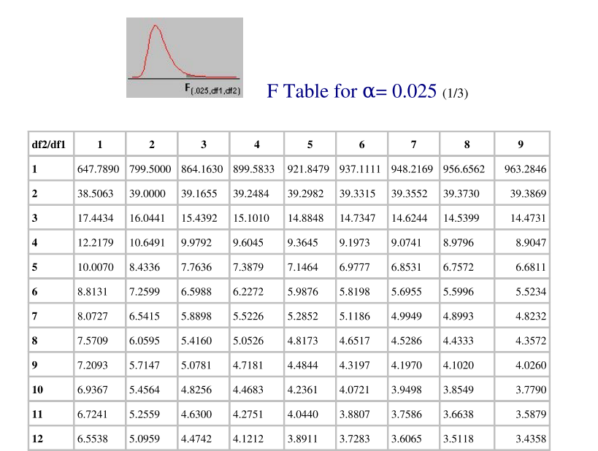
ANOVA: il test F
Varianza_{FRA}
Varianza FRA sempre al numeratore
F_{CALCOLATO}=
Varianza_{ENTRO}
F_{CRITICO} si distribuisce secondo i seguenti gradi di libertà:
Numeratore: k-1
Denominatore: n-k
Il test F dell’ANOVA è a una coda:
Varianza_{FRA} >Varianza_{ENTRO}

Slide 13
ANOVA: il test F
Tabella ANOVA
Fonte variabilità | SS | df | Varianza | F
FRA
ENTRO
TOTALE

Slide 14
ANOVA: il test F
Varianza_{FRA}
F_{CALCOLATO}=
Varianza_{ENTRO}
Varianza_{FRA}>Varianza_{ENTRO}
Varianza_{FRA}<Varianza_{ENTRO}
Confronto con F_{CRITICO} (alpha, k-1, n-k)
STOP: Accetto H0
SE F_{CALCOLATO}< F_{CRITICO}
SE F_{CALCOLATO} > F_{CRITICO}
STOP: Accetto H0
Rifiuto H0!
Almeno due medie sono diverse: quali?

Slide 15
ANOVA: post-hoc test
Mi permettono di dire quali medie sono diverse dopo aver rifutato H0
In tali test, detti test post-hoc, per ogni coppia di medie l’ipotesi nulla è che la differenza tra queste sia pari a zero, mentre l’alternativa è che le due medie differiscano significativamente tra loro
Correggono per il numero di test: devo modificare alpha!
Esistono test più o meno conservativi
Esistono molti tipi di test

Slide 16
ANOVA: Tukey (test ad intervallo fisso)
Mi permette di dire quali medie sono diverse dopo aver rifutato H0
TABELLA DELLE
DIFFERENZE
Varietà A
Varietà B
Varietà C
Varietà D
Varietà A
-
A-B | -
A-C | B-C | -
A-D | B-D | C-D | -
Varietà B
Varietà C
Varietà D
A-B: differenza fra la media della varietà A e B
A-C: differenza fra la media della varietà A e C
…

Slide 17
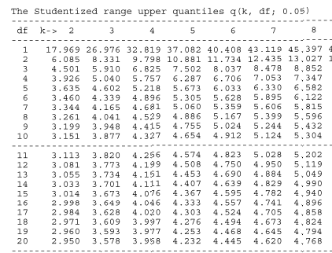
ANOVA: Tukey (test ad intervallo fisso)
n₁ e n₂ numerosità gruppo 1 e 2
“Q” deriva dalla tabella di Tukey (alpha, g.d.l.=n-k)
Numero di livelli (k)
g.d.l. Varianza_{ENTRO} (n-k)

Slide 18
ANOVA: Tukey (test ad intervallo fisso)
Q aumenta se riduciamo alpha
Q aumenta all’aumentare del numero di livelli
Q diminuisce all’aumentare del numero di repliche
Se il campionamento è bilanciato il range critico è unico per tutte le coppie!
Se il campionamento è sbilanciato devo calcolare diversi range

Slide 19
ANOVA: Tukey (test ad intervallo fisso)
Per ogni coppia (alpha):
Se |media₁-media₂|> range critico
H0: media₁=media₂
Ha: media₁≠media₂
Se |media₁-media₂|< range critico
H0: media₁=media₂
Ha: media₁≠media₂
Medie diverse!
Medie uguali!

Slide 20
Rappresentazione grafica dei risultati
Istogramma delle medie con errore standard
Boxplot con media
Risposta media
Risposta media
A
B
C
D
A
B
C
D
Varietà
Varietà

Slide 21
Rappresentazione grafica dei risultati
b
ab
a
a
A volte dopo un post-hoc test si aggiungono delle lettere per dire quali medie sono differenti
Risposta media
A
B
C
D
Varietà

Slide 22
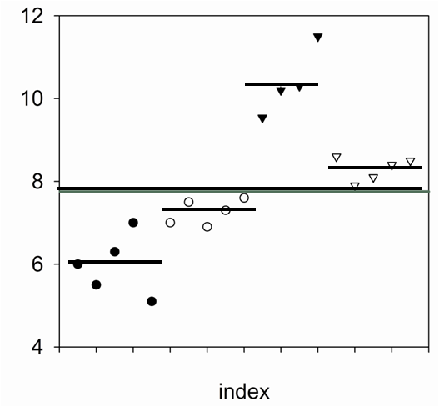
Analisi dei residui: Assunzioni
I residui devono avere la stessa variabilità
A
B
C
D

Slide 23
Analisi dei residui: Assunzioni
Q-Q plot
Come costruirlo?

Slide 24
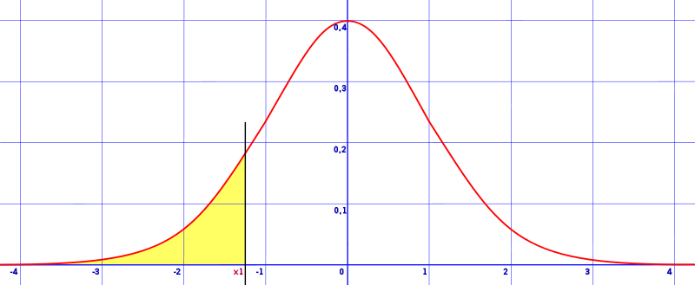
Analisi dei residui: Assunzioni
P cumulata=1/(n+1)
Posizione P Quantili teorici Residui ordinati
1 0.1 -1.28 Più piccolo
2 0.2 -0.84 ...
3 0.3 -0.52
4 0.4 -0.25
5 0.5 0
6 0.6 0.25
7 0.7 0.52
8 0.8 0.84 ...
9 0.9 1.28 Più grande
Tabella Z

Slide 25
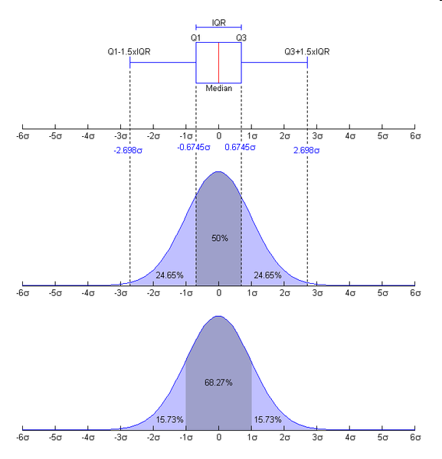
Analisi dei residui: Assunzioni

